Slide 1
「스타프렌즈」
캐릭터 동작표현
브랜드전략부 디자인 Unit

Slide 2
Contents
기본 형태(360도 회전 이미지)
기본 동작
상황별 응용 동작
1. 일상 및 여가생활
2. 스포츠 활동
3. 계절 및 명절/기념일

Slide 3
II. 기본 동작
키키
아거
비비
라무
콜리

Slide 4






II. 기본 동작
키키

Slide 5






II. 기본 동작
아거

Slide 6
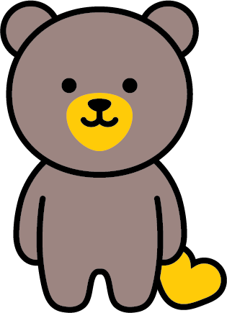



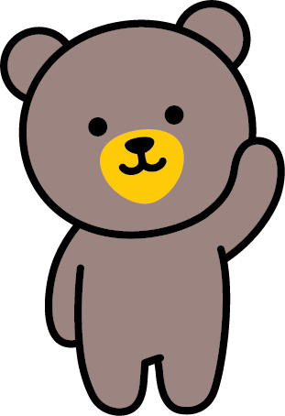

II. 기본 동작
비비

Slide 7
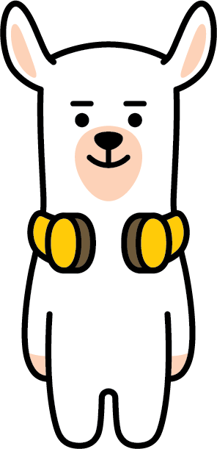
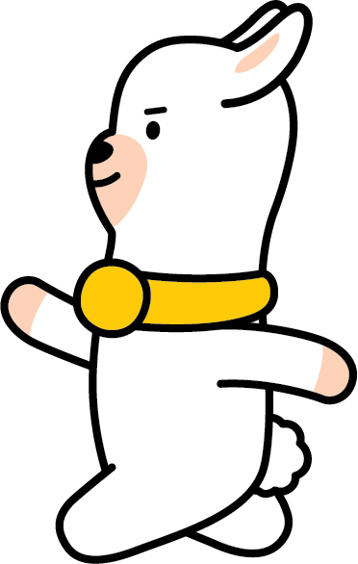




II. 기본 동작
라무

Slide 8






II. 기본 동작
콜리

